Slide 1



TOÁN – LỚP 5
Khái niệm số thập phân
Trang 33

Slide 2


Ví dụ 1:
m | dm | cm | mm
0
1
0
0
1
0
0
0
1
* 1dm hay m
* 1dm = m
còn được viết thành 0,1m
$$\frac{1}{100}$$
* 1cm = m
còn được viết thành 0,01m
* 1cm hay m
$$\frac{1}{1000}$$
* 1mm hay m
còn được viết thành 0,001m
* 1mm = m
Notes:
Các em quan sát và cho cô biết có bn mét, bn dm? – có …m và …dm
Trong bảng đơn vị đo độ dài 2 đơn vị đo liền nhau hơn kem nhau bn lần? – à 2đơn vị đo liền nhau hơn kem nhau 10 lần tức là dv lớn gấp 10 lần dv bé và ngc lại dv bé bằng 1/10 dv lớn
Vậy Co ..m ....dm tức là có 1…. - 1dm bằng bn mét – 1dm = 1/10 m
Đọc

Slide 3

Ví dụ 1:
Các số 0,1; 0,01; 0,001 gọi là số thập phân.
m | dm | cm | mm
0
1
$$\frac{1}{10}$$
* 0,1 đọc là:
không phẩy một.
0
0
1
0
0
0
1
*0,01 đọc là:
không phẩy không một.
* 1dm hay m
0,1
còn được viết thành 0,1m
* 0,001 đọc là:
không phẩy không không một.
0,01
* 1cm hay m
còn được viết thành 0,01m
còn được viết thành 0,001m
* 1mm hay m
0,001
Notes:
FTFYUGUIHIUR56E54FHUUGTDRTSTYFVJBHJF65RGHVHJ

Slide 4






Ví dụ 2:
m | dm | cm | mm
0
5
0
0
7
0
0
0
9
$$\frac{5}{10}$$
$$\frac{5}{10}$$
* 5dm hay m
còn được viết thành 0,5m
* 5dm = m
$$\frac{7}{100}$$
$$\frac{7}{100}$$
* 7cm = m
còn được viết thành 0,07m
* 7cm hay m
$$\frac{9}{1000}$$
$$\frac{9}{1000}$$
* 9mm = m
còn được viết thành 0,009m
* 9mm hay m

Slide 5
Ví dụ 2:
Các số 0,5; 0,07; 0,009 cũng là số thập phân.
m | dm | cm | mm
0
5
0
0
7
* 0,5 đọc là:
không phẩy năm.
0
0
0
9
* 0,07 đọc là:
không phẩy không bảy.
$$\frac{5}{10}$$
0,5
* 5dm hay m
còn được viết thành 0,5m
$$\frac{7}{100}$$
còn được viết thành 0,07m
* 7cm hay m
0,07
* 0,009 đọc là:
không phẩy không không chín.
$$\frac{9}{1000}$$
còn được viết thành 0,009m
* 9mm hay m
0,009

Slide 6


Luyện tập – Thực hành
Notes:
Để xem các em đã nắm bài ntn cô mời các em cùng ltaap 1 so bài toán vs cô nhe

Slide 7







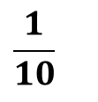


Bài 1:
a) Đọc các phân số thập phân và số thập phân trên các vạch của tia số.
$$\frac{1}{10}$$
$$\frac{2}{10}$$
$$\frac{3}{10}$$
$$\frac{4}{10}$$
$$\frac{5}{10}$$
$$\frac{6}{10}$$
$$\frac{7}{10}$$
$$\frac{8}{10}$$
$$\frac{9}{10}$$
0,1
0,2
0,3
0,4
0,5
0,6
0,7
0,8
0,9
$$\frac{1}{10}$$
Notes:
Các em hãy quan sát và đọc các phân số thập phân trên tia số
Ta có các phân số thập phân là……………..
Hãy đọc các số thập phân trên tia số
Các số thập phân là………
mỗi phân số thập phân vừa đọc bang các số thập phân nào?
Ta có …………..

Slide 8




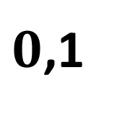





Bài 1:
b) Đọc các phân số thập phân và số thập phân trên các vạch của tia số.
$$\frac{1}{100}$$
$$\frac{2}{100}$$
$$\frac{3}{100}$$
$$\frac{4}{100}$$
$$\frac{5}{100}$$
$$\frac{6}{100}$$
$$\frac{7}{100}$$
$$\frac{8}{100}$$
$$\frac{9}{100}$$
0,01
0,02
0,03
0,04
0,05
0,06
0,07
0,08
0,09
$0$,1

Slide 9


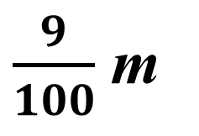

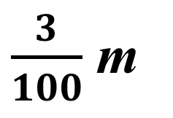

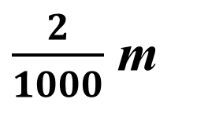

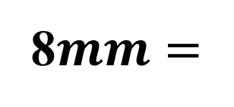



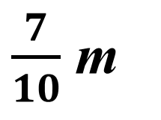

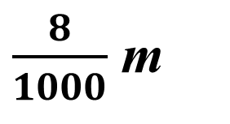


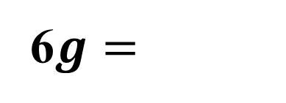
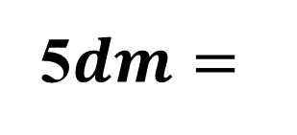
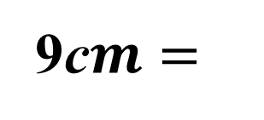
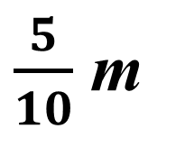

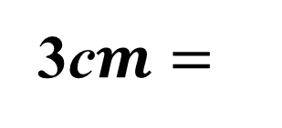

Bài 2:
Viết số thập phân thích hợp vào chỗ chấm (theo mẫu).
$\frac{7}{10}$ m
$\frac{9}{100}$ m
$$7dm=$$
$$=0,7 m$$
9c$m=$
$$=0,09 m$$
$\frac{5}{10}$ m
$\frac{3}{100}$ m
5$dm=$
$$= . . . . . m$$
3c$m=$
$$= . . . . . m$$
$$2mm=$$
$\frac{2}{1000}$ m
$$= . . . . . m$$
8$mm=$
$\frac{8}{1000}$ m
$$= . . . . . m$$
$\frac{4}{1000}$ kg
$\frac{6}{1000}$ kg
4$g=$
$$= . . . . . kg$$
6$g=$
$$= . . . . . kg$$
Notes:
Tt cô mời các em cùng làm bt2…………. bt này các em tự làm vào vở nhé

Slide 10
6
1
2
5
3
4
HÁI SAO
Notes:
Để kta kết quả bt2, cô mời các em cùng tham gia trò chơi. Tc có tên HÁI SAO, mỗi ngôi sao sẽ ứng với 1 bt, mỗi bt đúng các em sẽ hái đc 1 ngôi sao để xem các bạn trong lớp mình ai sẽ là người hái được nhiều sao nhất nhé. Cô sẽ hái lần lượt từng ngôi sao. Đầu tiên cô hái ngôi sao số 1………

Slide 11


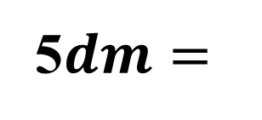
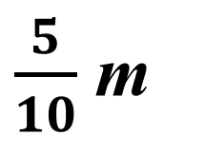

$\frac{5}{10}$ m
0,5
5$dm=$
$$= . . . . . m$$
Chính xác

Slide 12



$$2mm=$$
$\frac{2}{1000}$ m
0,002
$$= . . . . . m$$
Chính xác

Slide 13



$\frac{4}{1000}$ kg
0,004
4$g=$
$$= . . . . . kg$$
Chính xác

Slide 14
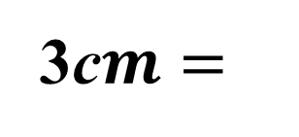
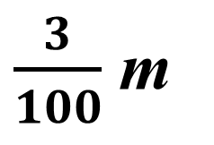

$\frac{3}{100}$ m
0,03
3c$m=$
$$= . . . . . m$$
Chính xác

Slide 15
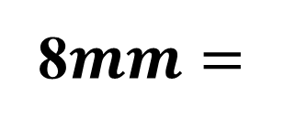


0,008
8$mm=$
$\frac{8}{1000}$ m
$$= . . . . . m$$
Chính xác

Slide 16
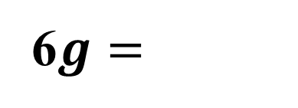


$\frac{6}{1000}$ kg
0,006
6$g=$
$$= . . . . . kg$$
Chính xác

Slide 17
Kết thúc tiết học
Dặn dò

